Slide 1
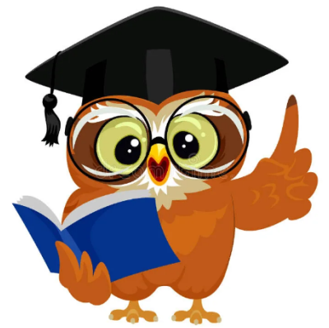
ИГРА «От царства к империи»
Двоевластие
1
2
3
4
5
6
7
«И снова бой»
1
2
3
4
5
6
7
Личная жизнь
1
2
3
4
5
6
7
Реформы
1
2
3
4
5
6
7
Новая страна
1
2
3
4
5
6
7
КОМАНДА1
КОМАНДА2
КОМАНДА3
КОМАНДА4
КОМАНДА5
1
2
3
4
5
6
7
8
9
10
11
12
13
14
15
16
17
18
19
20
21
22
23
24
1
25
2
3
4
5
6
7
8
9
10
11
12
13
14
15
16
17
18
19
20
21
22
23
24
25
1
2
3
4
5
6
7
8
9
10
11
12
13
14
15
16
17
18
19
20
21
22
23
24
25
1
2
3
4
5
6
7
8
9
10
11
12
13
14
15
16
17
18
19
20
21
22
23
24
25
1
2
3
4
5
6
7
8
9
10
11
12
13
14
15
16
17
18
19
20
21
22
23
24
25

Slide 2
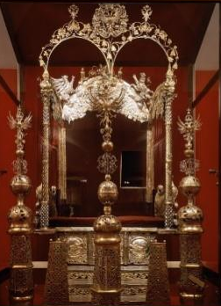
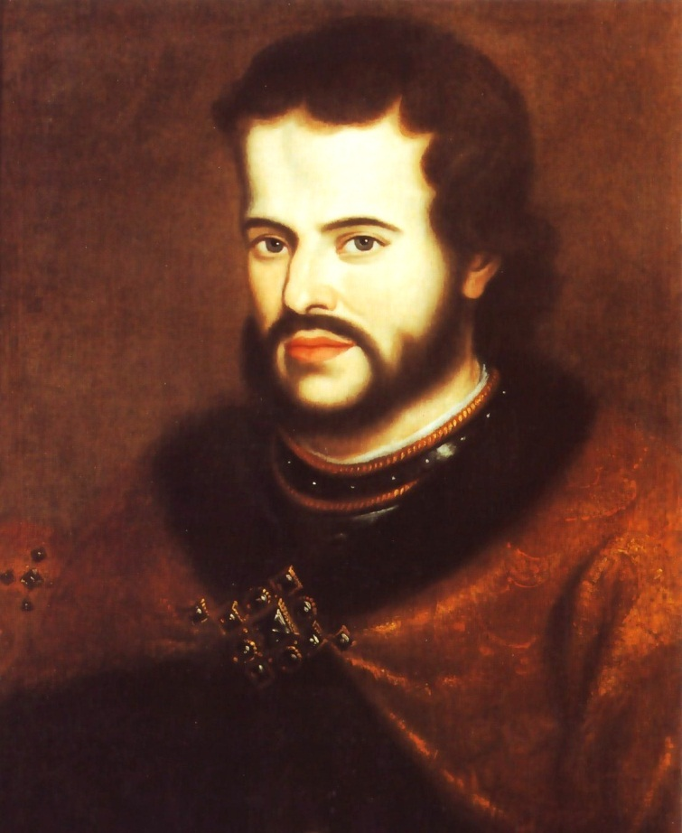
ВОПРОС: с 1682г. Петр I стал малолетним царем вместе с братом. Кто был его братом?
МЕСТО ДЛЯ ВСТАВКИ ИЗОБРАЖЕНИЯ
ОТВЕТ:
Иоанн V Алексеевич

Slide 3
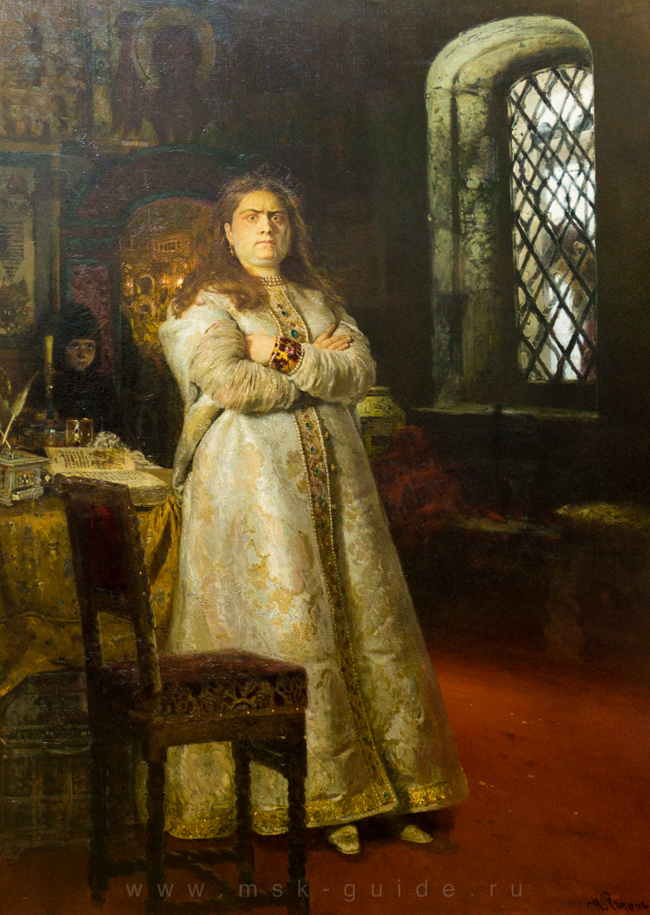
ВОПРОС: кто был регентом в период царствования двух братьев?
МЕСТО ДЛЯ ВСТАВКИ ИЗОБРАЖЕНИЯ
ОТВЕТ:
Сестра, царевна Софья Алексеевна

Slide 4
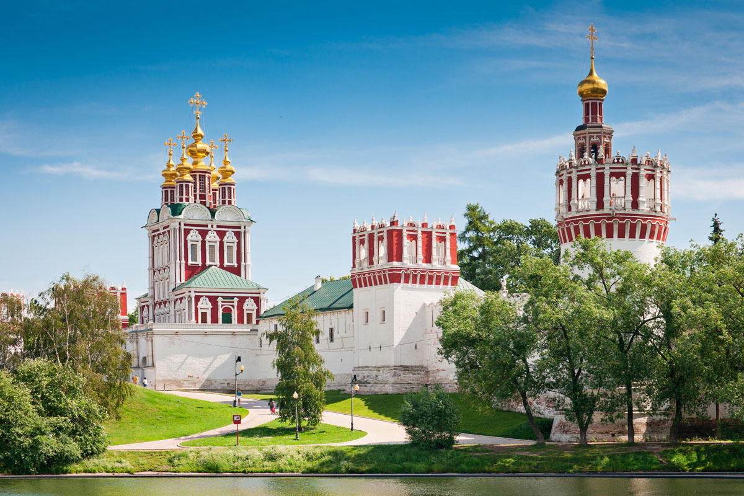
ВОПРОС: в 1689г. царевна Софья была лишена власти и пострижена в монахини. В какой монастырь ее заключили?
МЕСТО ДЛЯ ВСТАВКИ ИЗОБРАЖЕНИЯ
Новодевичий монастырь
Сегодня относится к Историческому музею, но и службы в храмах тоже проводятся. В свое время это был самый богатый и привилегированный монастырь в России.
ОТВЕТ:

Slide 5
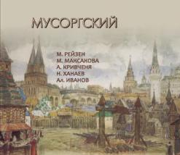
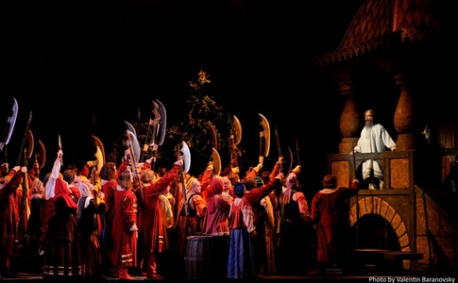
ВОПРОС: назовите историческое название стрелецкого бунта 1682 года, в результате которого впервые русская царевна стала регентом?
МЕСТО ДЛЯ ВСТАВКИ ИЗОБРАЖЕНИЯ
ОТВЕТ:
«Хованщина»
по фамилии И. А. Хованского — представителя знатнейшего княжеского рода, болезненно воспринимавшего возвышение худородных Нарышкиных. Известна опера Мусоргского с одноименным названием

Slide 6
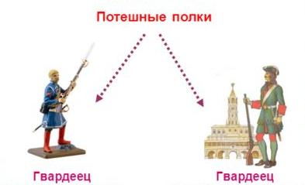
ВОПРОС: Петр любил играть в войну. Как назывались два его «потешных полка»?
МЕСТО ДЛЯ ВСТАВКИ ИЗОБРАЖЕНИЯ
ОТВЕТ:
Семеновский и Преображенский

Slide 7
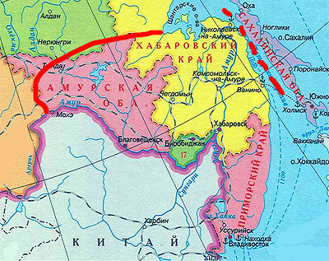
ВОПРОС: важным событием правления Софьи стал первый договор с Китаем в 1689г., впервые установивший границу. Как он назывался?
МЕСТО ДЛЯ ВСТАВКИ ИЗОБРАЖЕНИЯ
ОТВЕТ:
Нерчинский договор

Slide 8
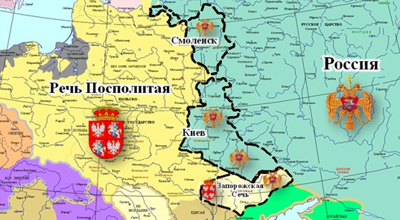
ВОПРОС: сподвижнику Софьи князю В.Голицину поначалу сопутствовал успех. В 1686г. Россия на «вечные времена» оставляла за собой: Левобережную Украину с Киевом, Запорожье, Смоленск и Северскую землю с Черниговом. О каком событии идет речь?
МЕСТО ДЛЯ ВСТАВКИ ИЗОБРАЖЕНИЯ
?
ОТВЕТ:
Вечный мир с Речью Посполитой

Slide 9
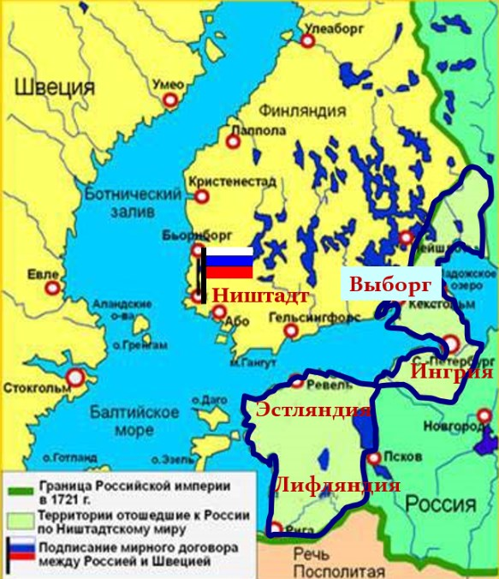
ВОПРОС: когда происходила и как называлась война, по итогам которой Петр I «прорубил окно в Европу»?
МЕСТО ДЛЯ ВСТАВКИ ИЗОБРАЖЕНИЯ
ОТВЕТ:
1700-1721гг./Северная война

Slide 10
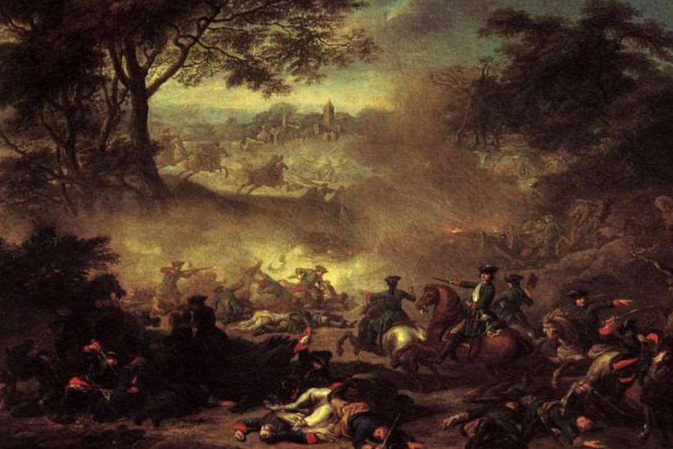
ВОПРОС: Он назвал ее «матерью Полтавской баталии». О чем речь?
МЕСТО ДЛЯ ВСТАВКИ ИЗОБРАЖЕНИЯ
ОТВЕТ:
Битва у д. Лесной 1708г.

Slide 11
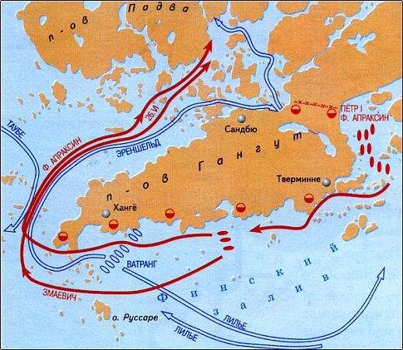

ВОПРОС: Какое важное военное событие Петр I назвал «морской Полтавой»?
МЕСТО ДЛЯ ВСТАВКИ ИЗОБРАЖЕНИЯ
ОТВЕТ:
Гангутское морское сражение 1714г.

Slide 12
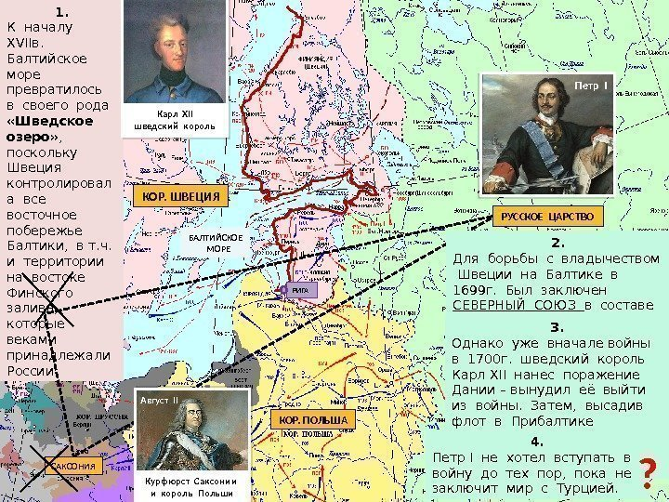
ВОПРОС: Почему война 1700-1721гг. получила название «Северная»?
МЕСТО ДЛЯ ВСТАВКИ ИЗОБРАЖЕНИЯ
ОТВЕТ:
По названию Северного союза 1699г.

Slide 13
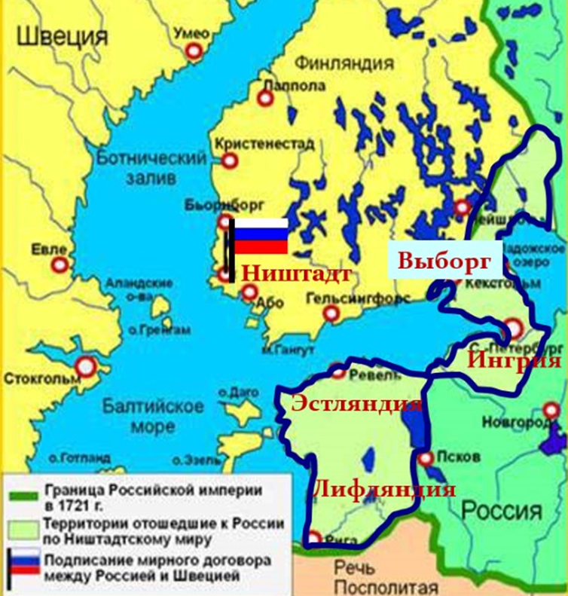
ВОПРОС: В каком городе был заключен мирный договор, закончивший Северную войну?
МЕСТО ДЛЯ ВСТАВКИ ИЗОБРАЖЕНИЯ
г. Ништадт
ОТВЕТ:

Slide 14
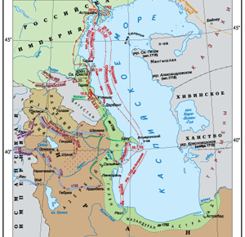
ВОПРОС: как называется и когда произошло военное событие, в результате которого к России отошли западное и южное побережья Каспийского моря?.
МЕСТО ДЛЯ ВСТАВКИ ИЗОБРАЖЕНИЯ
ОТВЕТ:
Каспийский (иранский) поход 1722-1723гг.

Slide 15
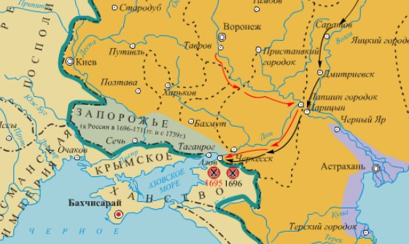
ВОПРОС: назовите первую успешную военную кампанию Петра I, в результате которой к России отошел Азов?
МЕСТО ДЛЯ ВСТАВКИ ИЗОБРАЖЕНИЯ
ОТВЕТ:
Азовский поход 1696г.

Slide 16
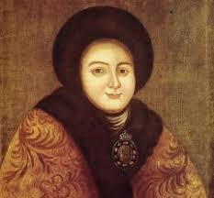
ВОПРОС: Она стала последней русской царицей и последней не иноземной супругой русского монарха. Была воспитана по старинным обычаям Домостроя и не разделяла интересов прозападного мужа. Была пострижена в монахини под именем Елены.
О ком речь?
МЕСТО ДЛЯ ВСТАВКИ ИЗОБРАЖЕНИЯ
ОТВЕТ:
Евдокия Лопухина,
первая жена Петра

Slide 17
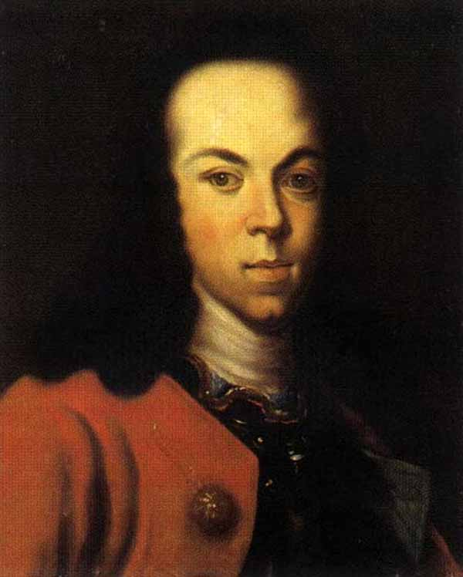
ВОПРОС: его постигла печальная участь, Петр I подозревал его в заговоре. Он даже бежал за границу в Вену, но был возвращен и приговорен к смерти. О ком речь?
МЕСТО ДЛЯ ВСТАВКИ ИЗОБРАЖЕНИЯ
ОТВЕТ:
Старший сын Петра от первого брака
– царевич Алексей

Slide 18
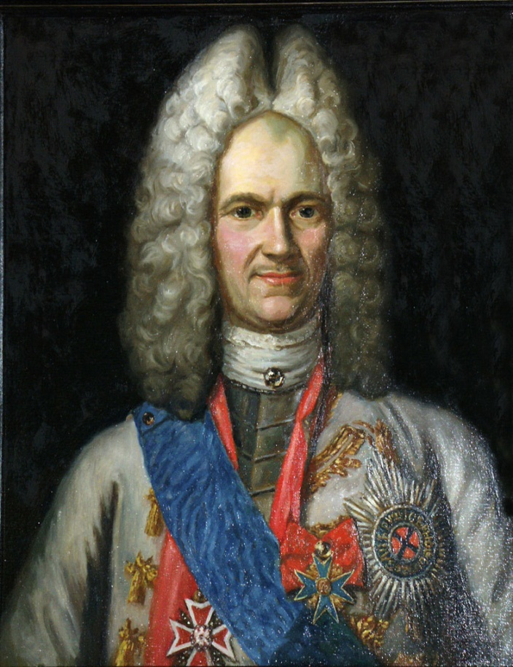
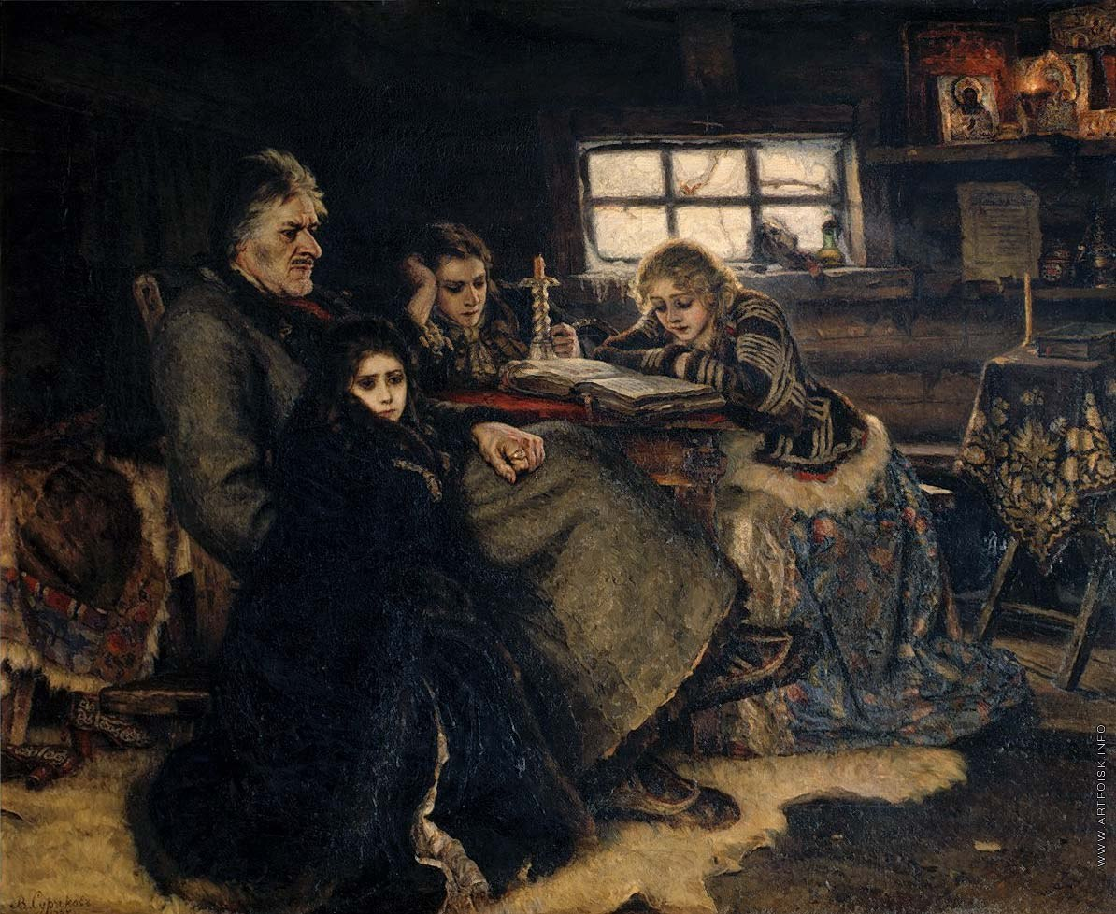
ВОПРОС: это ближайший сподвижник Петра. После его смерти он способствовал воцарению Екатерины I, стал фактическим правителем России (1725—1727): «первый сенатор», «первый член Верховного тайного совета». Но и его постигла печальная участь. В 1727 году он подвергся опале: лишён имущества, званий и наград, сослан с семьёй в Сибирь, где умер.
МЕСТО ДЛЯ ВСТАВКИ ИЗОБРАЖЕНИЯ
ОТВЕТ:
Александр Данилович Меншиков

Slide 19
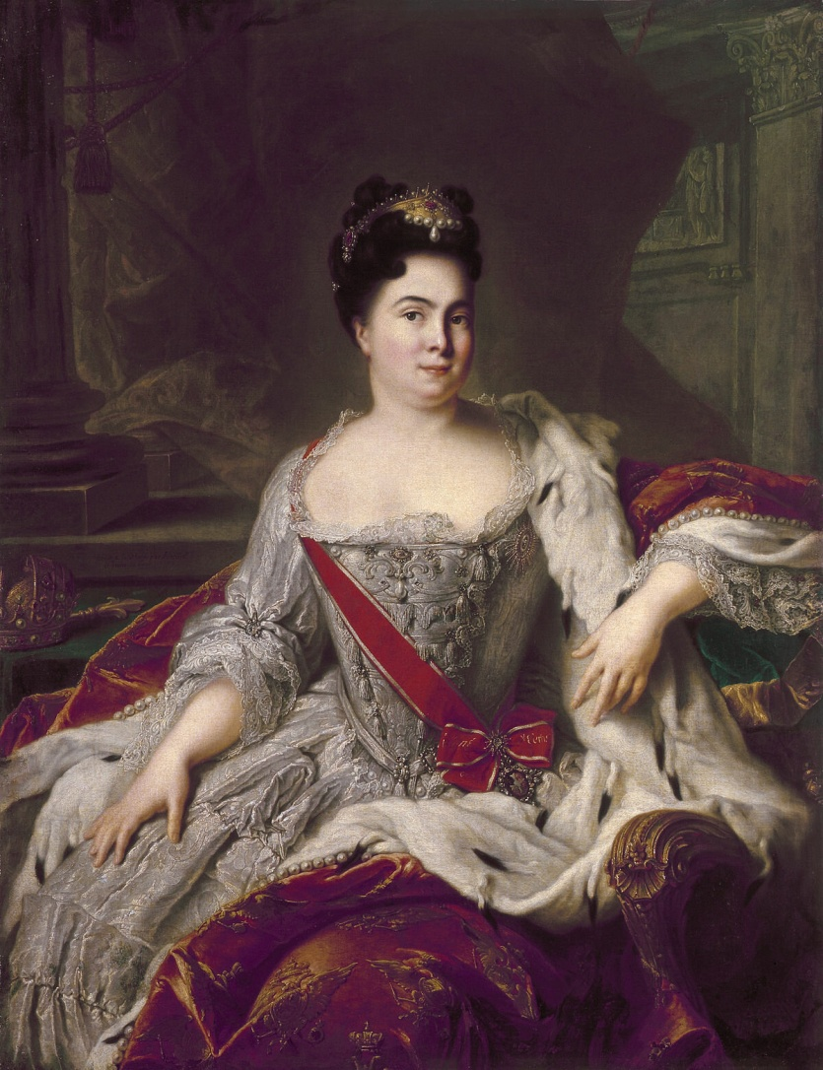
ВОПРОС: рожденная в крестьянской семье она волей случая стала первой русской императрицей-иностранкой. В её честь Петром I учреждён орден Святой Екатерины и назван город Екатеринбург на Урале. О ком речь и как ее звали до принятия православия?
МЕСТО ДЛЯ ВСТАВКИ ИЗОБРАЖЕНИЯ
ОТВЕТ:
Марта Скавронская, вторая жена Петра

Slide 20
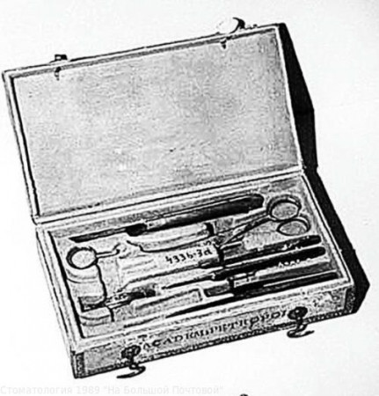
ВОПРОС: Из Европы Петр привез много прогрессивных идей, в том числе в одном из направлений медицины. Сам он также обучился этому и до конца жизни время от времени лечил своих придворных, для чего всегда носил с собой набор инструментов. О каком увлечении Петра идет речь?
МЕСТО ДЛЯ ВСТАВКИ ИЗОБРАЖЕНИЯ
ОТВЕТ:
Стоматология

Slide 21
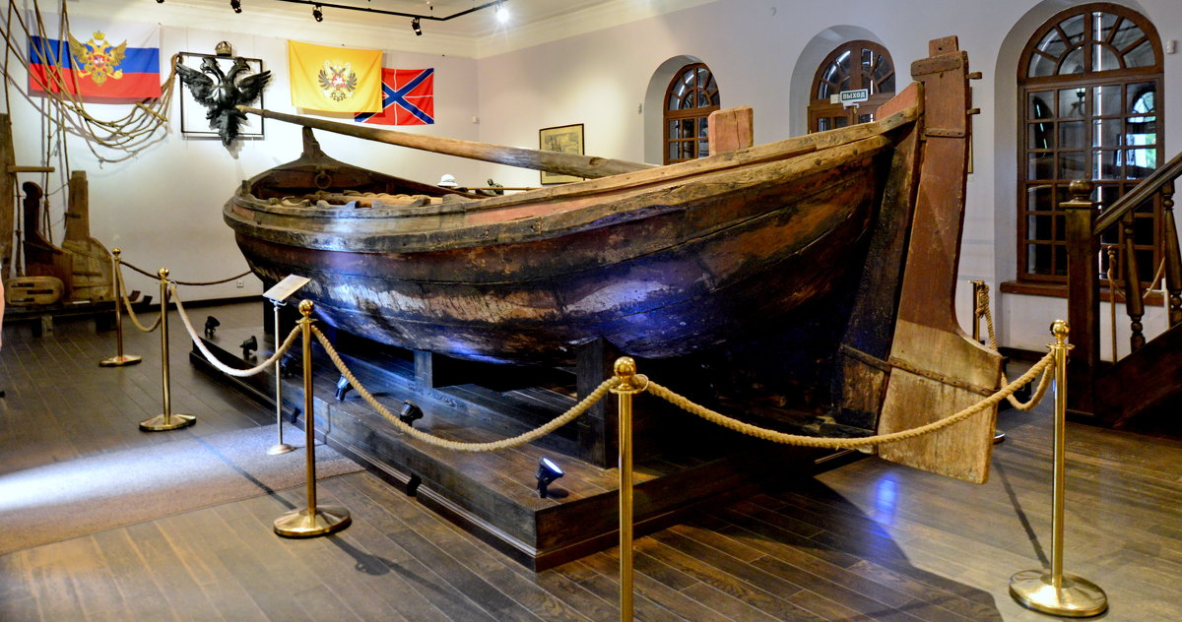
ВОПРОС: всем известное увлечение Петра кораблестроением началось с небольшого судна - единственного корабля потешной флотилии Петра на Плещеевом озере, который сохранился до наших дней. Что это за корабль и как он назывался?
МЕСТО ДЛЯ ВСТАВКИ ИЗОБРАЖЕНИЯ
ОТВЕТ:
Деревянный ботик «Фортуна»

Slide 22
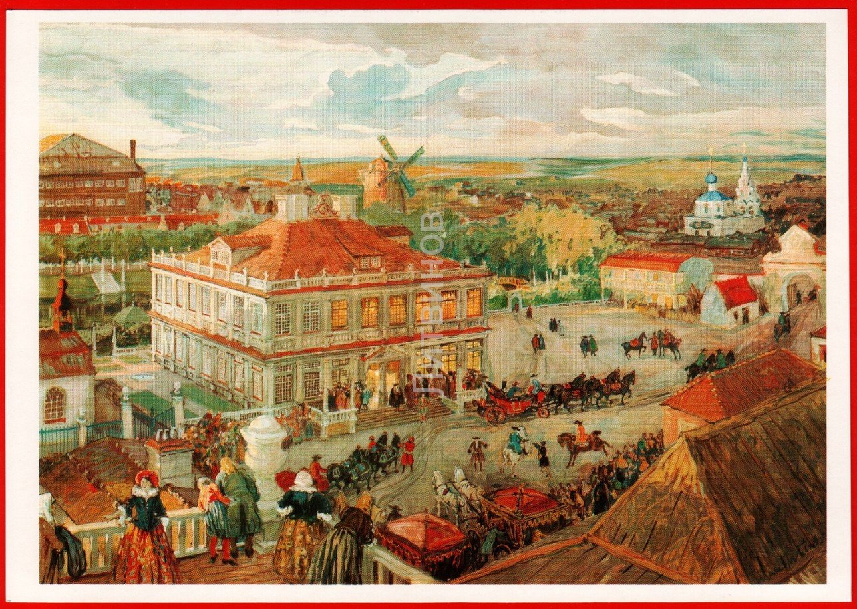
ВОПРОС: у границ Москвы появился городок, который стал настоящей «маленькой Европой», где появилась первая аптека и первые фабрики. Полагается, что увлеченность Петра Европой зародилась именно там. Как это место называлось?
МЕСТО ДЛЯ ВСТАВКИ ИЗОБРАЖЕНИЯ
ОТВЕТ:
Немецкая слобода Кукуй
С XIX века названия – Кукуй и Немецкая слобода исчезают из речи. Дальше Москвичи стали называть этот район Лефортово.

Slide 23
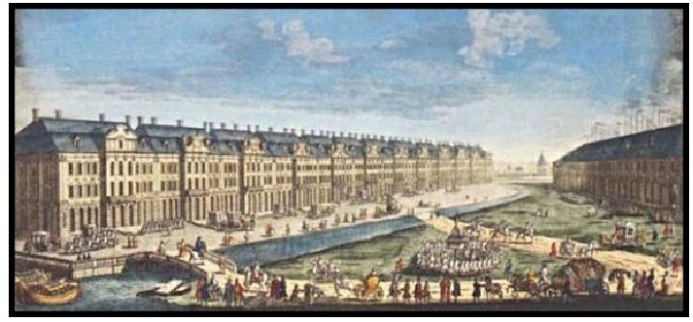
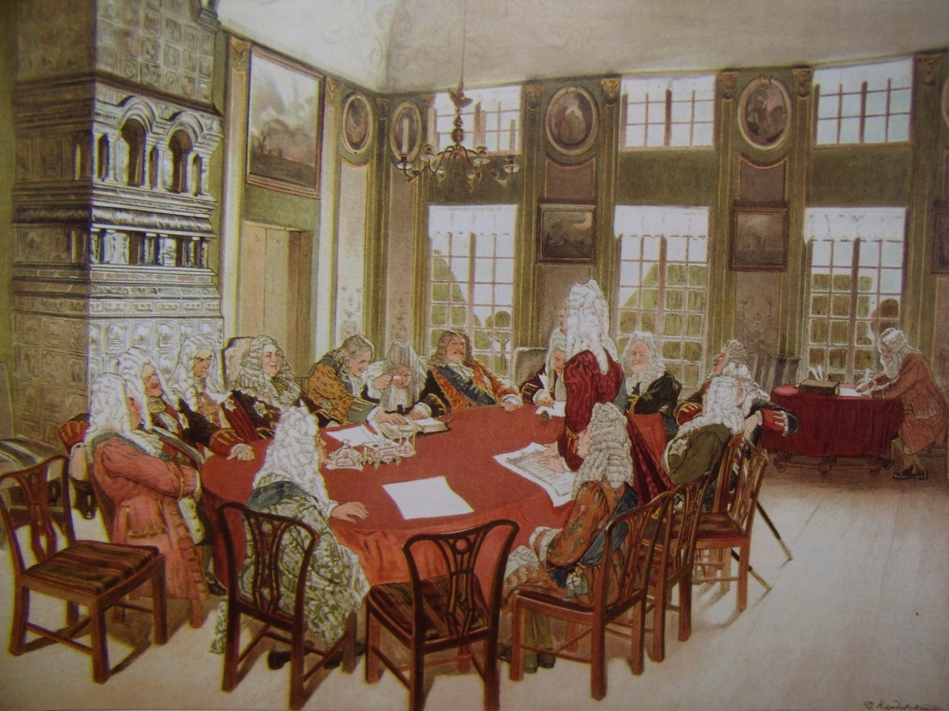
ВОПРОС: взамен Боярской думы Петр учредил в 1711г. другой высший орган государственной власти, а позднее были заменены и приказы. О каких органах идет речь?
МЕСТО ДЛЯ ВСТАВКИ ИЗОБРАЖЕНИЯ
ОТВЕТ:
Сенат и коллегии

Slide 24
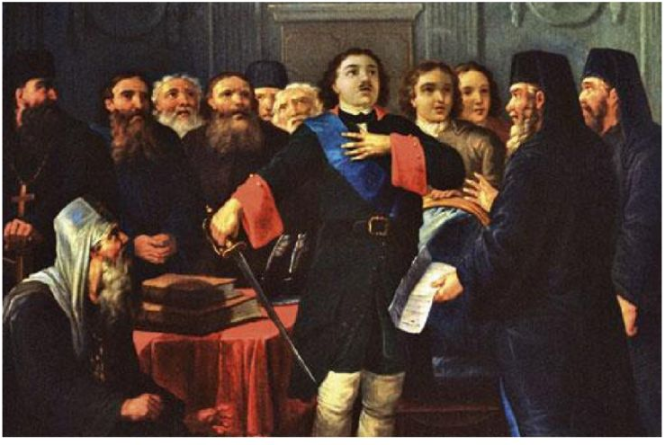
ВОПРОС: Петр провел церковную реформу, в 1721г. упразднил патриаршество и создал для управления церковью специальный орган. Как он назывался?
МЕСТО ДЛЯ ВСТАВКИ ИЗОБРАЖЕНИЯ
ОТВЕТ:
Священный Синод

Slide 25
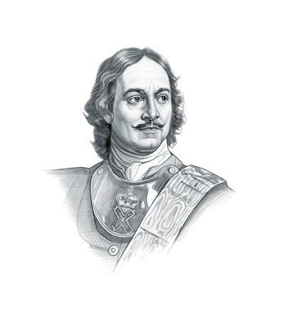
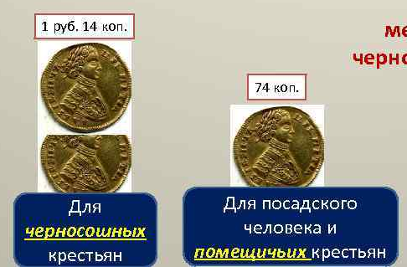
ВОПРОС: в период с 1718-1724гг. была проведена ревизия, по итогам которой была изменена система взимания налогов. Какой податью была заменена подворная?
МЕСТО ДЛЯ ВСТАВКИ ИЗОБРАЖЕНИЯ
ОТВЕТ:
Подушной податью

Slide 26
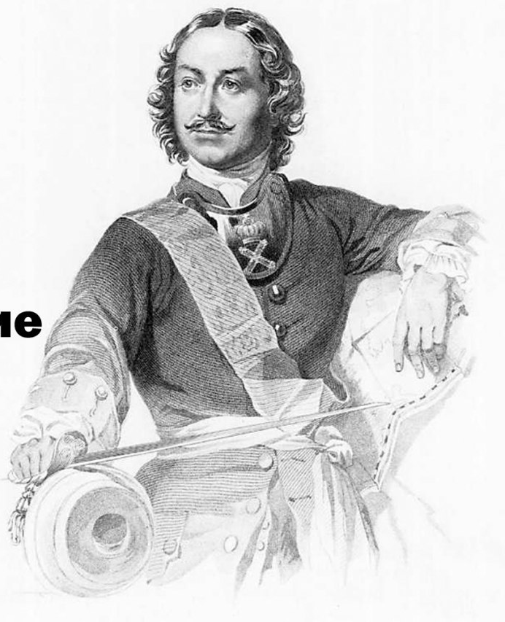
ВОПРОС: в 1714г. Петр I стер разницу между поместьем и вотчиной, предотвратив раздробление дворянских хозяйств. О каком документе идет речь?
МЕСТО ДЛЯ ВСТАВКИ ИЗОБРАЖЕНИЯ
ОТВЕТ:
Указ о единонаследии

Slide 27
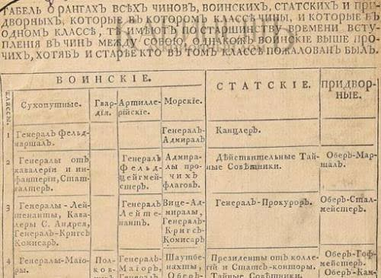
ВОПРОС: Петр ввел новый порядок прохождения службы в 1722г., который открыл дорогу «из грязи в князи». О каком документе речь?
МЕСТО ДЛЯ ВСТАВКИ ИЗОБРАЖЕНИЯ
ОТВЕТ:
Табель о рангах

Slide 28
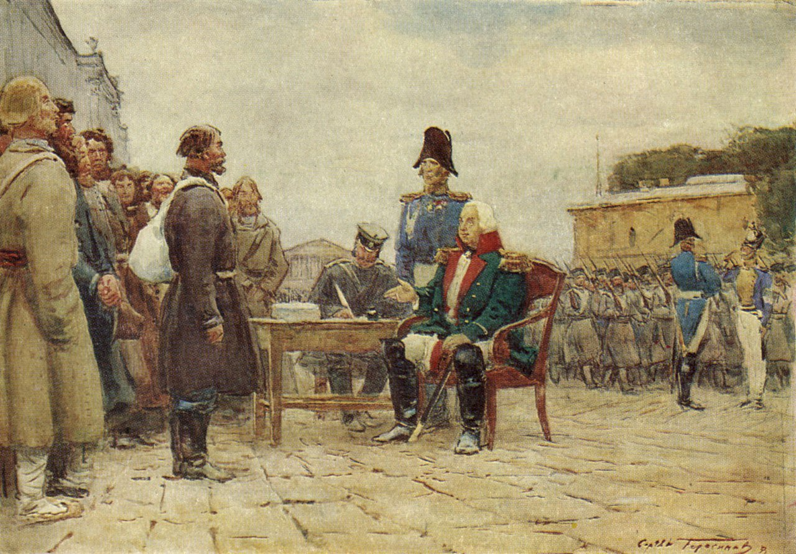
ВОПРОС: в ходе Северной войны Петр I создал регулярную армию. По какому новому принципу набирались войска?
МЕСТО ДЛЯ ВСТАВКИ ИЗОБРАЖЕНИЯ
ОТВЕТ:
Рекрутская система

Slide 29
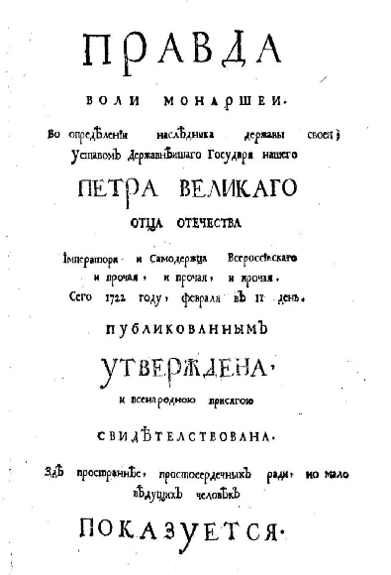
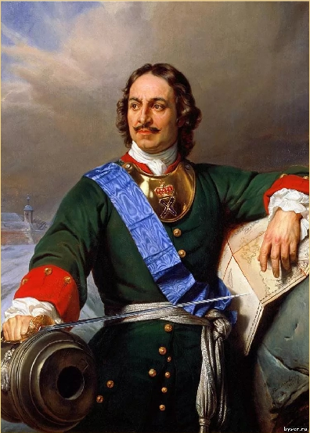
ВОПРОС: когда у Петра не осталось прямых наследников, он отменил прежний порядок и установил новый. Впоследствии начался период Дворцовых переворотов.
О каком документе идет речь и когда он был принят.
МЕСТО ДЛЯ ВСТАВКИ ИЗОБРАЖЕНИЯ
ОТВЕТ:
Указ о престолонаследии 1722г.

Slide 30
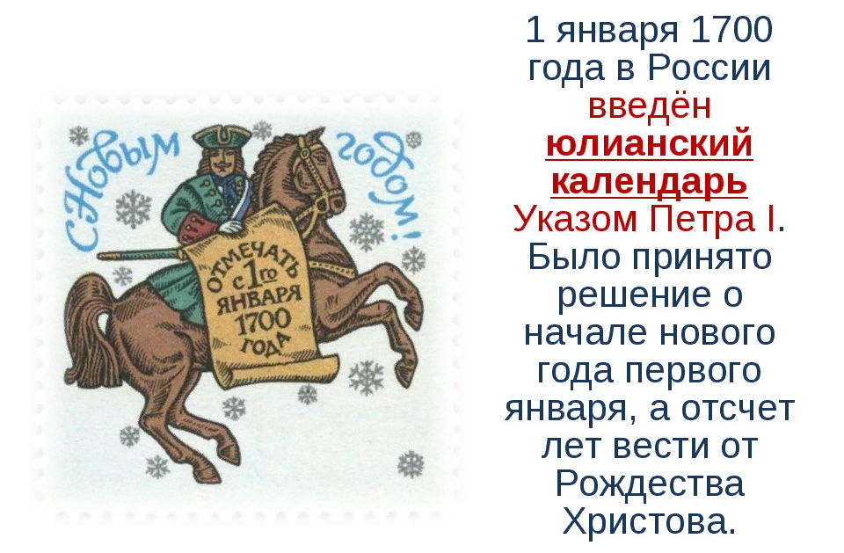
ВОПРОС: когда в России встречали Новый год до нововведения Петра?
МЕСТО ДЛЯ ВСТАВКИ ИЗОБРАЖЕНИЯ
ОТВЕТ:
1 сентября

Slide 31
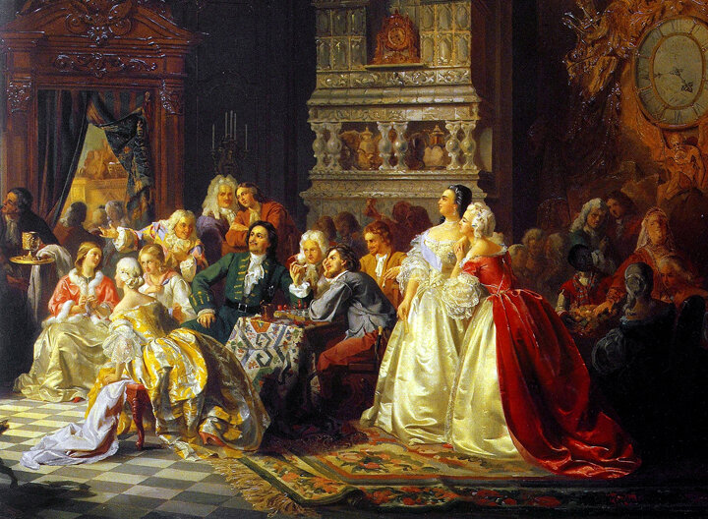
ВОПРОС: при Петре изменился образ жизни знатных дам. Отныне им открылись двери светских мероприятий. Как такие мероприятия назывались?
МЕСТО ДЛЯ ВСТАВКИ ИЗОБРАЖЕНИЯ
ОТВЕТ:
Ассамблеи

Slide 32
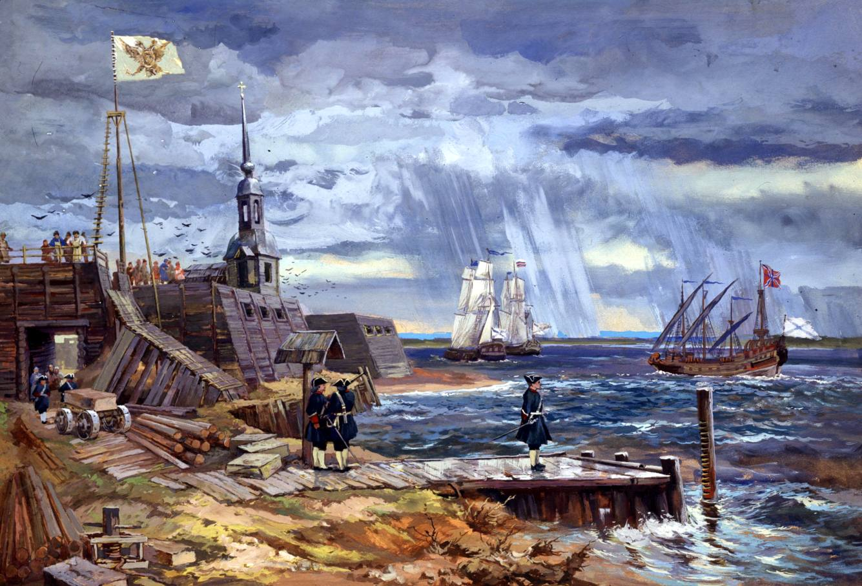
ВОПРОС: при Петре Российское царство стало империей. В новой стране по его указу появился новый «европейский» город, который стал новой столицей. Назовите название и год основания этого города?
МЕСТО ДЛЯ ВСТАВКИ ИЗОБРАЖЕНИЯ
ОТВЕТ:
Санкт-Питербурх, 1703г.

Slide 33
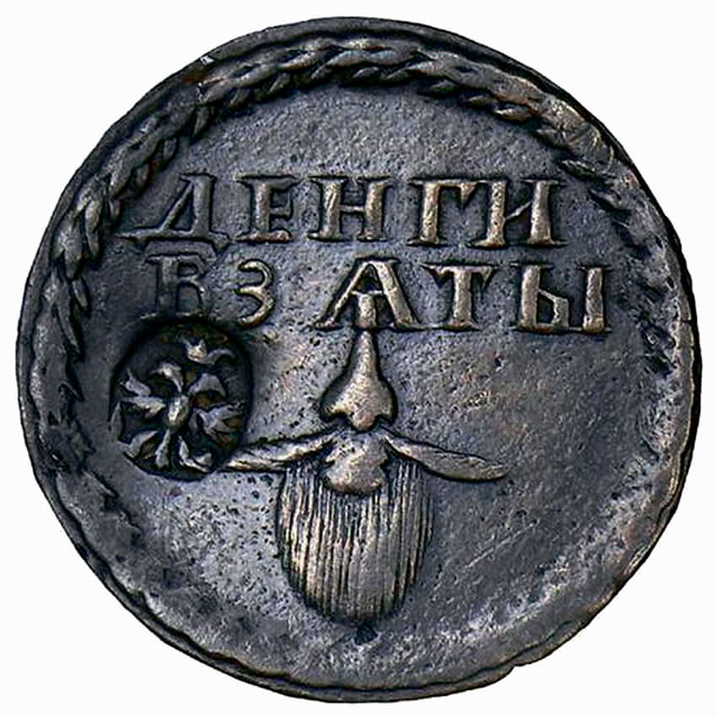
ВОПРОС: в новой стране при Петре I знать стала резко отличаться от незнатных людей: знатные изучали языки, грамоту, этикет, носили европейскую одежду, парики и пр. Одно новшество (лишение) особенно тяжело вводилось, даже был установлен дополнительный налог за право носить этот отголосок старины. О чем речь?
МЕСТО ДЛЯ ВСТАВКИ ИЗОБРАЖЕНИЯ
ОТВЕТ:
Бритье бород

Slide 34


ВОПРОС: при Петре открывались образовательные учреждения, появилась первая всеобщая газета «Ведомости», первая публичная библиотека, даже появился гражданский шрифт. Политес стал нормой поведения. Как называлась специальная книга правил хорошего тона для дворян?
МЕСТО ДЛЯ ВСТАВКИ ИЗОБРАЖЕНИЯ
ОТВЕТ:
«Юности честное зерцало»

Slide 35
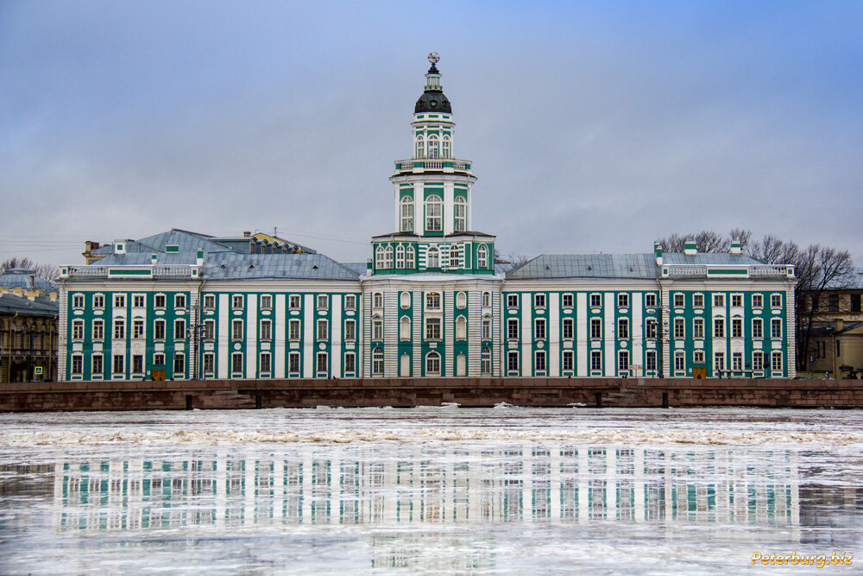
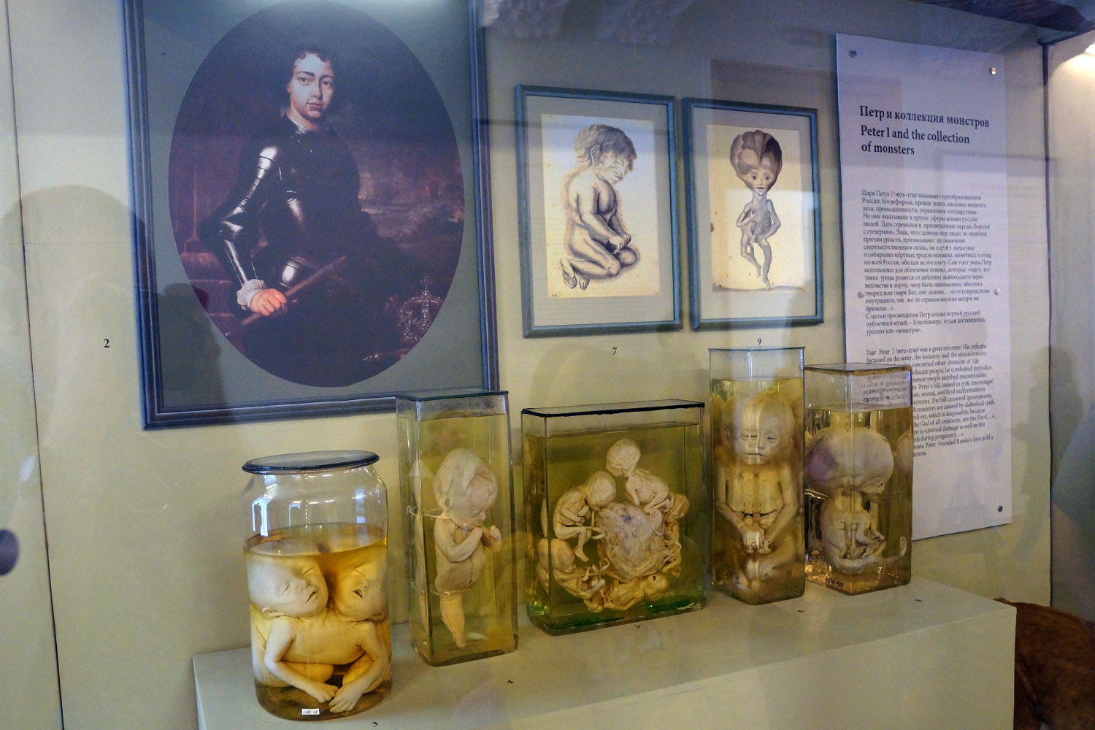
ВОПРОС: Петр любил и коллекционировал диковинки, а в 1714г. был открыт первый музей в России. Как он назывался?
МЕСТО ДЛЯ ВСТАВКИ ИЗОБРАЖЕНИЯ
ОТВЕТ:
Кунсткамера

Slide 36
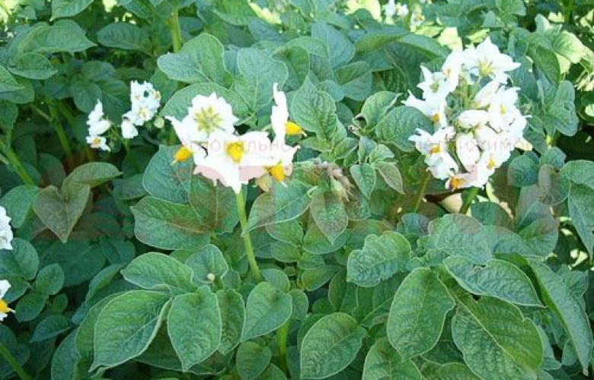
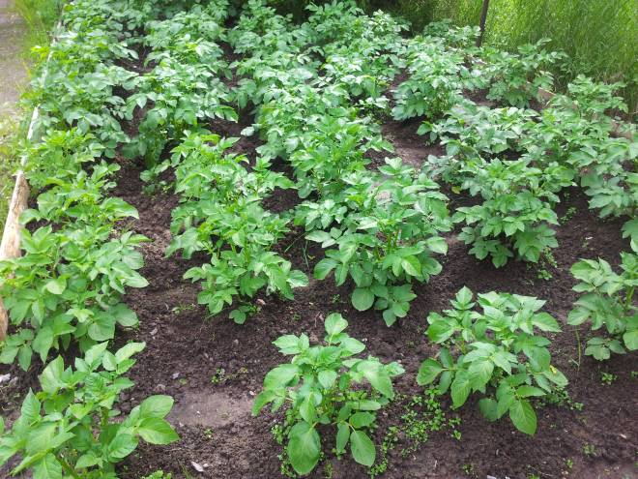
ВОПРОС: при Петре произошла европеизация. Изменилось многое. Новым были: кофе по утрам, курение табака, тюльпаны, а также ныне «традиционный» для нас овощ, который изначально крестьяне прозвали «чертовым яблоком», т.к. не знали, как его употреблять. О каком овоще идет речь?
МЕСТО ДЛЯ ВСТАВКИ ИЗОБРАЖЕНИЯ
ОТВЕТ:
Картофель

